Slide 1
ORATORIA SAGRADA
GRUPO#2

Slide 2

CONTENIDO
03.
HISTORIA
01.
02.
DEFINICIÓN
CARACTERISTICAS
¿Qué es la Oratoria Sagrada?
¿Como la identificamos?
04.
PRECURSORES
¿Cual es su historia?
¿Quienes son sus represntantes y precursors?

Slide 3

Definición
¿Qué es la oratoria?
La oratoria sagrada se refiere al arte de pronunciar discursos o hablar en público sobre temas religiosos, espirituales o sagrados.
La Oratoria sagrada, el subgénero de la oratoria que utilizan los predicadores y utiliza recursos retóricos y teatrales.

Slide 4
Oratoria Sagrada
Este tipo de oratoria se caracteriza por su tono reverente, su uso de lenguaje religioso o espiritual, y su objetivo de inspirar, educar o motivar a una audiencia en cuestiones relacionadas con la fe, la moral y la espiritualidad.

Slide 5
CARACTERISTICAS
La oratoria sagrada suele utilizar un lenguaje elevado y formal
Utiliza imágenes vívidas para ilustrar los puntos del discurso
Utiliza argumentos persuasivos
Se centra en temas religiosos
Utilizan técnicas persuasivas y emotivas para comunicar sus mensajes

Slide 6
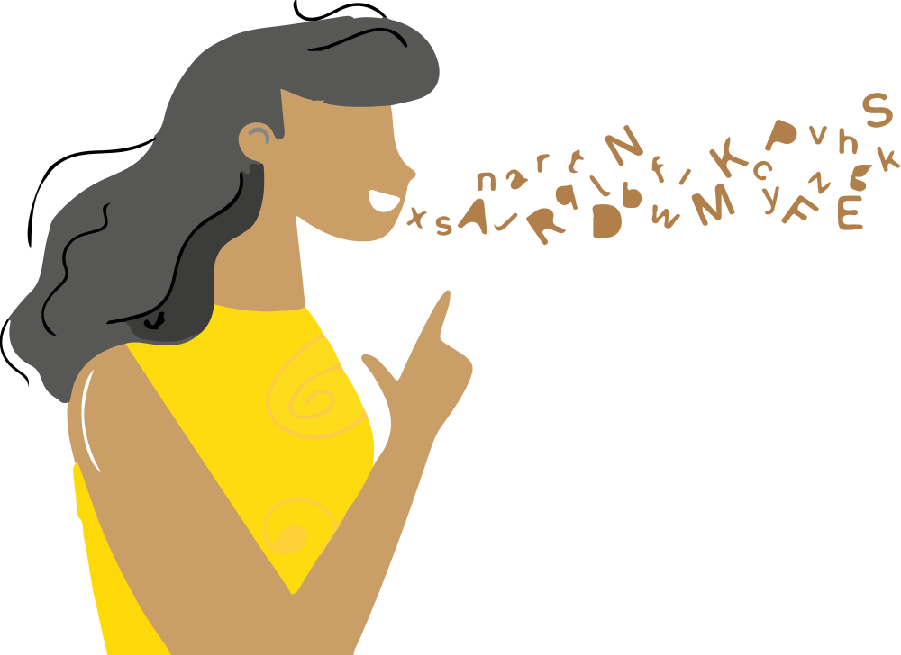
.
HISTORIA DE LA ORATORIA SAGRADA

Slide 7
Orígenes Antiguos
Civilizaciones Antiguas
En Egipto, Mesopotamia, Grecia y Roma, los sacerdotes y líderes religiosos utilizaban discursos rituales para comunicarse con los dioses
Cristianismo
Jesús de Nazaret y los apóstoles, especialmente Pablo, predicaron para difundir el cristianismo. Sus sermones y cartas son ejemplos tempranos de oratoria sagrada cristiana.
En iglesias
En los primeros siglos del cristianismo, figuras como San Agustín y San Juan Crisóstomo destacaron por su elocuencia y profundidad teológica en la predicación.

Slide 8

Línea de Tiempo
Epoca Moderna
Edad Media
En los siglos XVIII y XIX, predicadores como John Wesley y George Whitefield jugaron un papel clave en movimientos de avivamiento
Predicación Monástica: Monjes como San Bernardo de Claraval predicaron desde los monasterios, y dominicos difundieron el evangelio
1400-1600
Renacimiento
476-A.C
1800- Presente
Martín Lutero, Juan Calvino y otros reformadores usaron la predicación para promover la reforma de la Iglesia

Slide 9

Precursores y representantes
La oratoria está influenciada por Sócrates, quien creó una gran escuela de oratoria en Atenas. Se dice que él tenía un amplio concepto acerca de la verdadera misión de un orador.

Slide 10
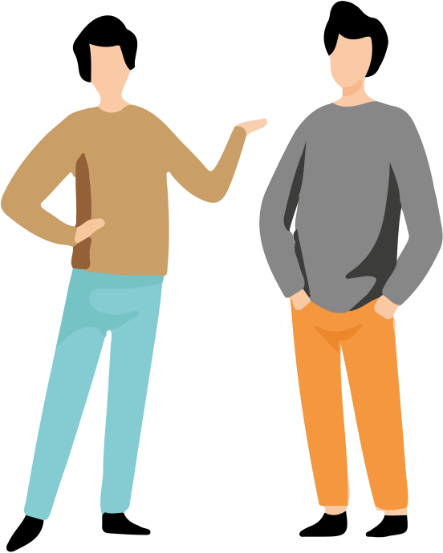
Entre sus precursores
Pericles (495-429 aC)
Demóstenes (384-322 aC)
Abraham Lincoln (1809-1865)
Winston Churchill (1874-1965)
Mahatma Gandhi (1869-1948
John F. Kennedy (1917-1963)
Nelson Mandela (1918-2013)

Slide 11
Representantes
Cristianismo
Islam
Judaísmo
Tenemos a San Agustín de Hipona y a Martín Lutero
En la cultura Islam temenos a Mahoma
Rabinos y Sabios

Slide 12
Por su atención, Gracias

